Slide 1

Aprendizaje Profundo
Facultad de Ingeniería
Universidad de Buenos Aires
Profesores:
Marcos Maillot
Antonio Zarauz
Gerardo Vilcamiza

Slide 2
TRANSFER LEARNING
GENERATIVE ADVERSARIAL NETWORKS
. Transfer learning
Ventajas
Estrategias
Ejemplo en colab
. Generative adversarial networks
Introducción
Usos
Ejemplo en colab

Slide 3
Transfer Learning
No se suele diseñar y entrenar un modelo desde CERO
Se emplean modelos existentes y probados con sus parámetros ya entrenados.
Normalmente, los modelos que se toma de “base” cumplen una tarea genérica.
Al modelo “base” se le hacen los ajuste necesarios para la nueva tarea específica que deben cumplir.

Slide 4
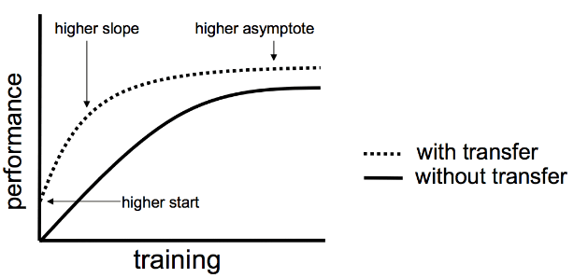
Transfer Learning
Ventajas:
- pocos datos
- pre-trained models
- pre-trained embeddings
- Simulations
- Cambio de dominio

Slide 5
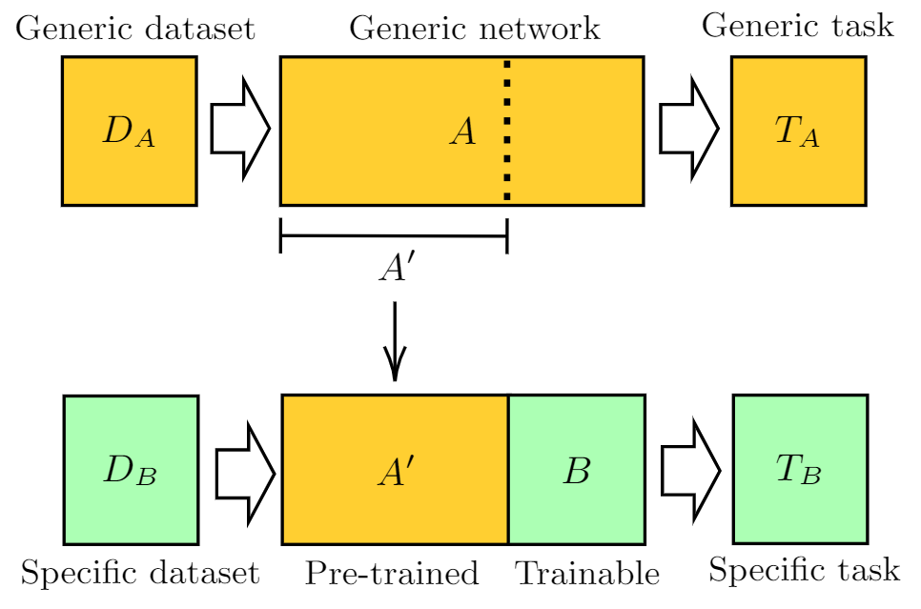
Transfer Learning
Adaptación de modelo base para cumplir la tarea específica
Se reentrena la nueva arquitectura con el dataset específico bajo la tarea específica a cumplir

Slide 6


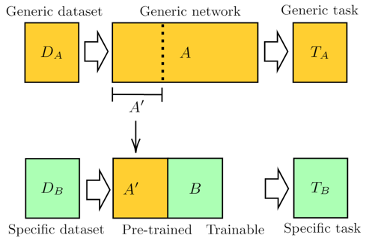
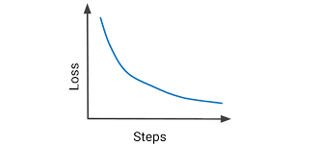
Transfer Learning - ¿Qué estrategia usar?
feature extractor
Dataset semejante al generic
fine tunning
Dataset pequeño
entrenar
reentrenar
Dataset grande
feature extractor desde menor profundidad
entrenar
Dataset distinto al generic
reentrenar
fine tunning (from pre-trained models)

Slide 7
Transfer Learning - ¿Qué estrategia usar?
Dataset semejante al generic
Dataset pequeño
Dataset grande
fine tunning (from pre-trained models)
entrenar
https://pytorch.org/blog/introducing-torchvision-new-multi-weight-support-api/
Dataset distinto al generic

Slide 8
Transfer Learning - ¿Qué estrategia usar?
Dataset semejante al generic
feature extractor
fine tunning
Dataset pequeño
Dataset grande
https://discuss.pytorch.org/t/how-can-i-replace-the-forward-method-of-a-predefined-torchvision-model-with-my-customized-forward-function/54224/8
https://github.com/mortezamg63/Accessing-and-modifying-different-layers-of-a-pretrained-model-in-pytorch/blob/master/README.md
fine tunning (from pre-trained models)
feature extractor desde menor profundidad
Dataset distinto al generic
entrenar

Slide 9
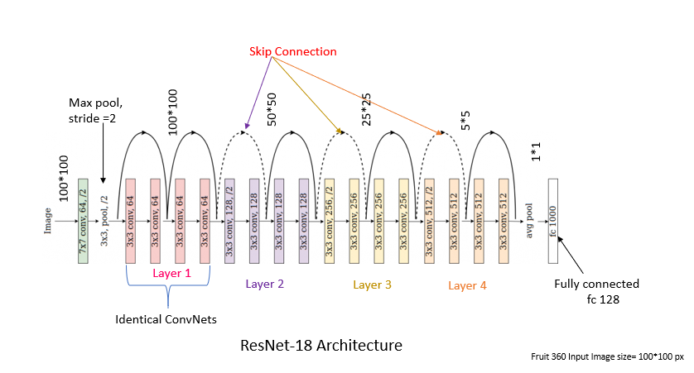
Transfer Learning - ejemplo colab
Adaptación de modelo base para cumplir la tarea específica
Generic Dataset:
ImageNet 1K
1000 clases
1.281.167 (train set)
RGB
12*12
400*400
Nuevo!
Specific Dataset:
Bees & ants
2 clases
120 (train set)
RGB
2 clases

Slide 10
Transfer Learning - ejemplo colab
Ver Colab
Feature extractor
Fine tuning
entrenar
reentrenar

Slide 11

¡Un merecido descanso!

Slide 12
Generative Adversarial Network (GAN)
Configuración de DL que busca aprender la distribución de prob de los datos de entrenamiento para poder generar nuevos datos a partir de esa distribución.
Se logra entrenando 2 modelos compitiendo:
G→ generador que busca generar datos “falsos”
D→ discriminador que busca identificar datos “verdaderos” o “falsos”
Cuando el sistema “converge” el D no es capaz de distinguir datos reales de falsos (50% de real y 50% de falso)
Ese punto de convergencia es teórico y aún no se ha podido alcanzar.

Slide 13
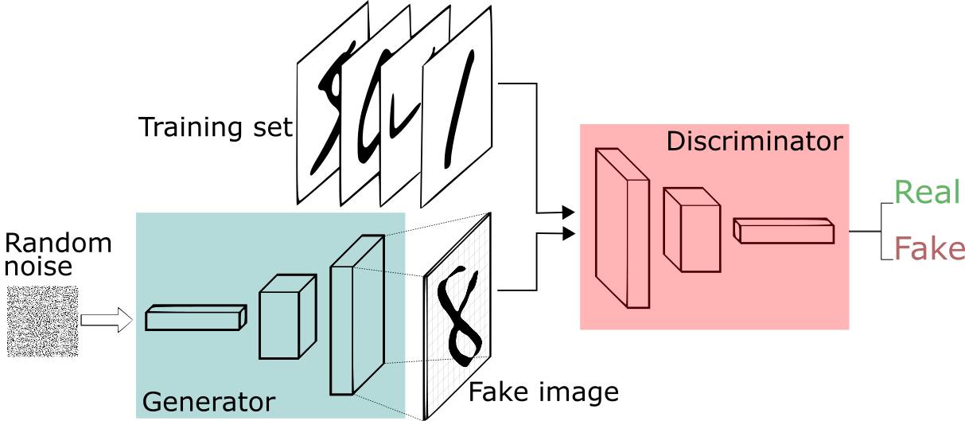
Generative Adversarial Network (GAN)
2 redes neuronales enfrentadas: Generador - Discriminador

Slide 14
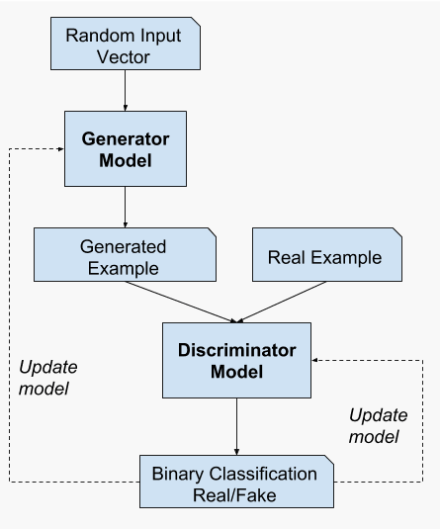
Generative Adversarial Network (GAN)
2 redes neuronales enfrentadas:
Generador - Discriminador
G → se entrena para que D falle
D → se entrena para no fallar
G → se entrena de forma indirecta (“supervisada”… pero de distinta forma)
D → determina si una muestra es real 1 o falsa 0

Slide 15


Generative Adversarial Network (GAN) – Función de costo
z – vector aleatorio
x – vector muestra (real)
pz – func prob z
pg – func prob x generated
pr – func prob x real
G – generator (NN)
D – discriminator (NN)
D(x)=1 si x es real
D(x)=0 si x es falsa
https://neptune.ai/blog/gan-loss-functions

Slide 16
Generative Adversarial Network (GAN)
Entrena GANs es actualmente una especie de “trabajo de artesano”
Algunos trucos son:
TanH como output del generador.
Poner etiquetas reales a muestras falsas para entrenar generador.
Usar batch normalization y minibatch
Evitar Maxpool, ReLu (usar average pool, LeakyReLu)
Usar Adam como optimizador

Slide 17
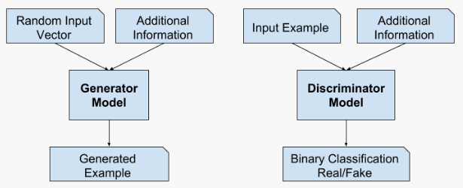
Generative Adversarial Network (GAN)
Conditionals GANs
Se le pasa un ‘label’ para que genere algo bajo ese ‘label’
https://machinelearningmastery.com/impressive-applications-of-generative-adversarial-networks/

Slide 18
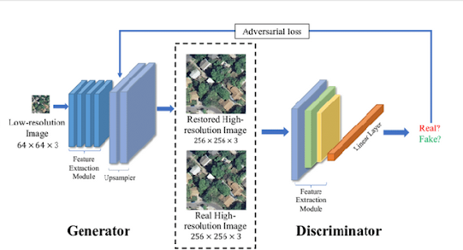
Generative Adversarial Network (GAN)
Super resolution GANs
https://www.researchgate.net/publication/361868139_SWCGAN_Generative_Adversarial_Network_Combining_Swin_Transformer_and_CNN_for_Remote_Sensing_Image_Super-Resolution

Slide 19
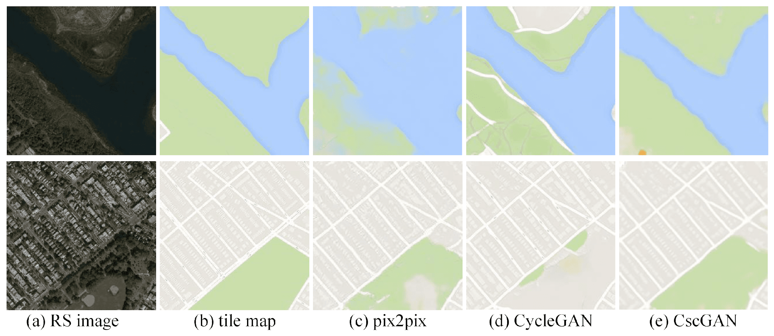
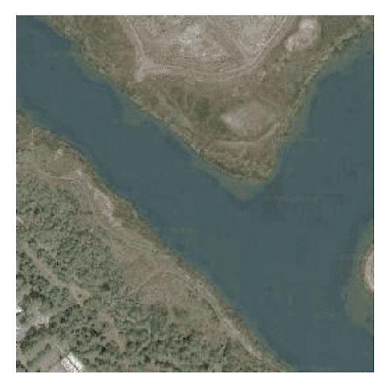
Generative Adversarial Network (GAN)
Remote Sensing Image to Map Translation GANs
https://www.mdpi.com/2072-4292/13/10/1936

Slide 20
Generative Adversarial Network (GAN)
GANs
- ver colab
https://github.com/Yangyangii/GAN-Tutorial
How to train GANs:
Mas sobre GANs:
https://neptune.ai/blog/gan-loss-functions
https://docs.pytorch.org/tutorials/beginner/dcgan_faces_tutorial.html
https://arxiv.org/abs/1606.03498
https://github.com/hindupuravinash/the-gan-zoo
https://github.com/soumith/ganhacks
https://github.com/nashory/gans-awesome-applications

